Slide 1
INSTRUCTION PARAMÉTRAGE PDA

Slide 2
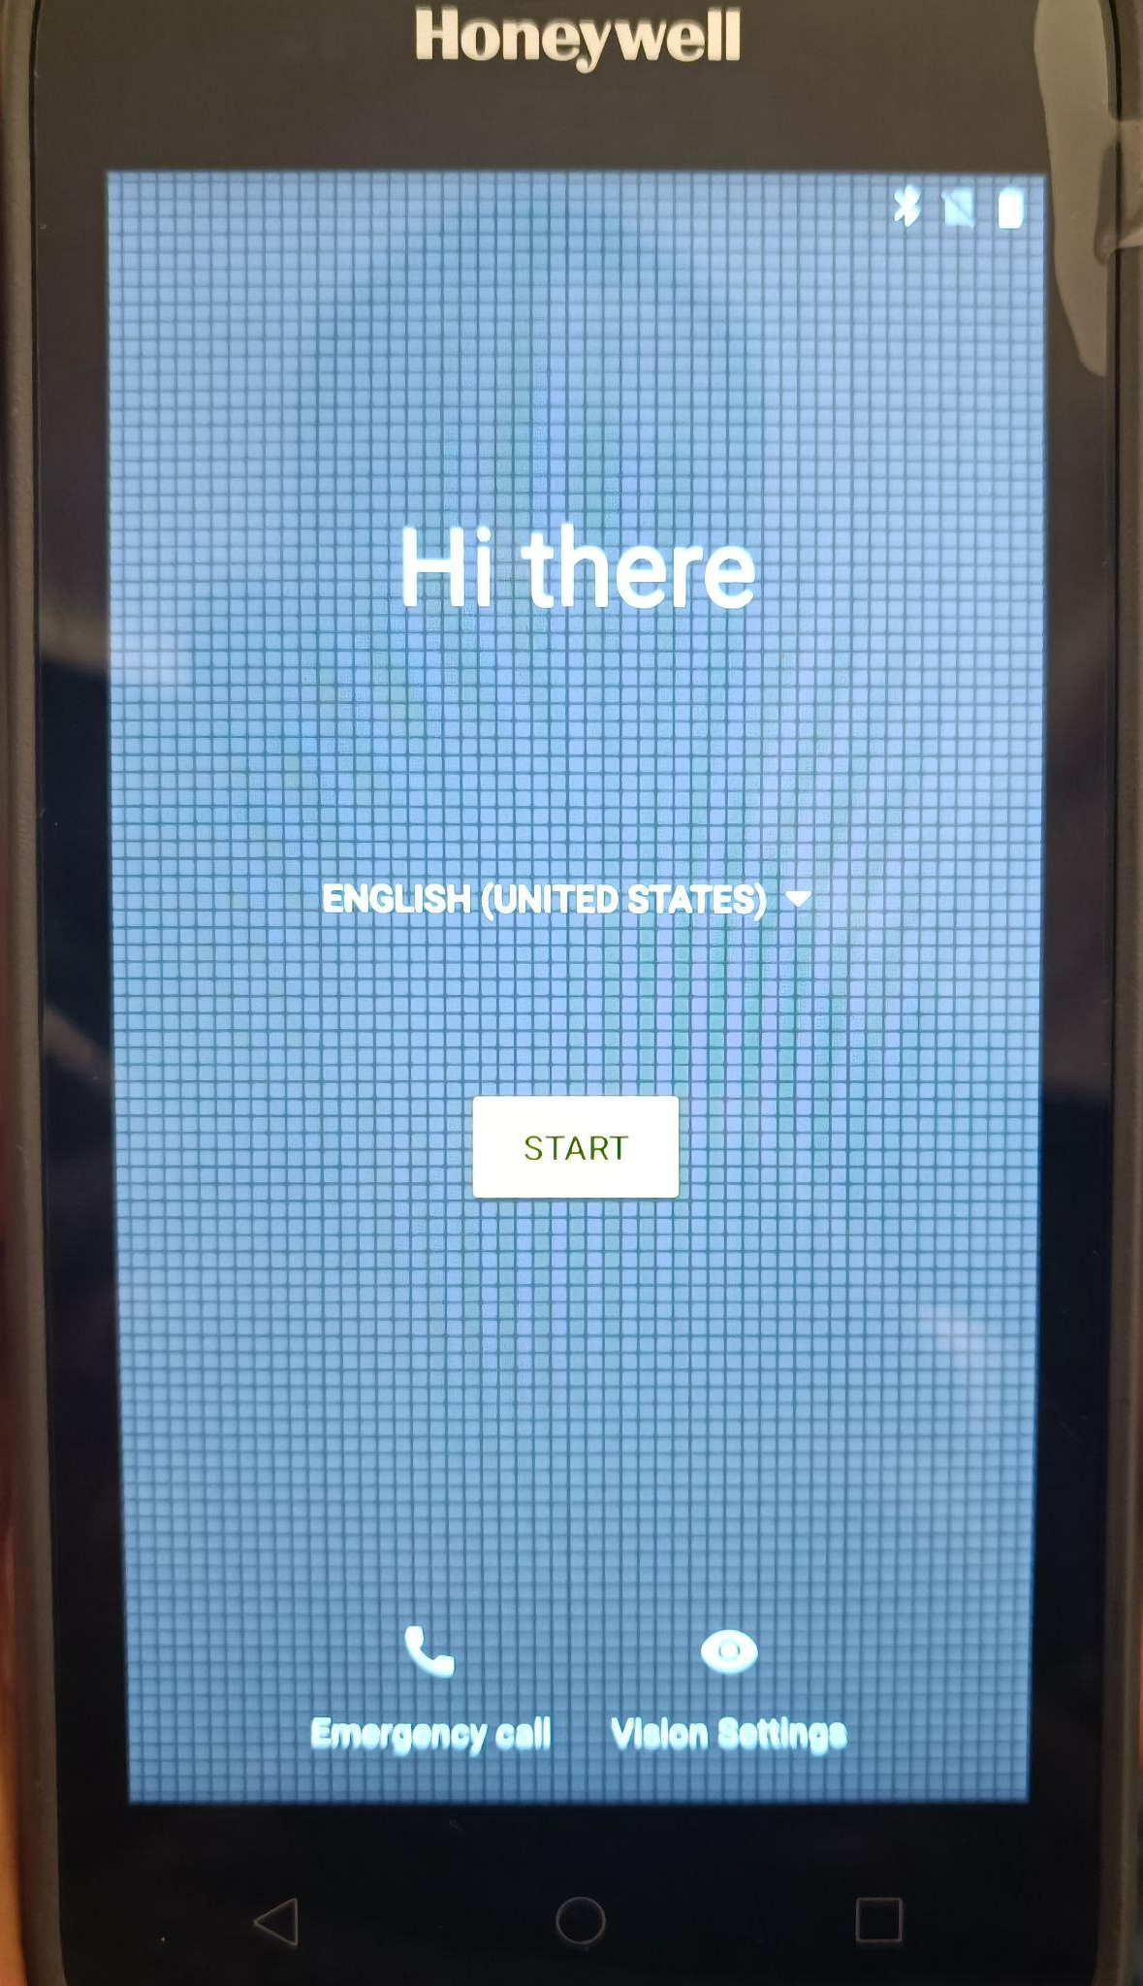
Dans un premier temps sélectionner la langue française

Slide 3
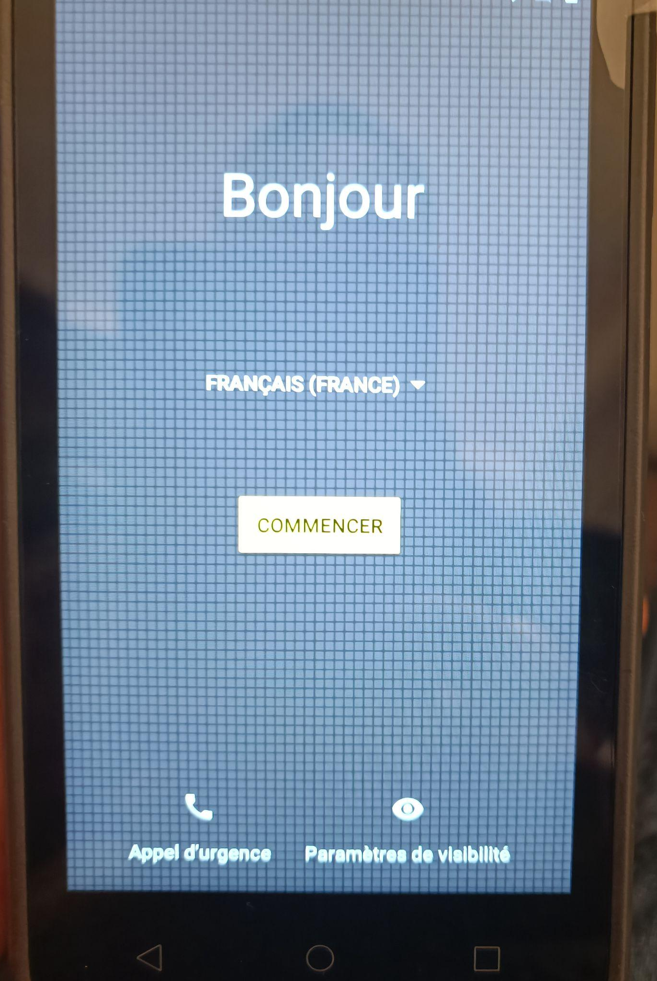
Lorsque la langue française
est sélectionné vous pouvez dès lors appuyez sur “commencer”

Slide 4
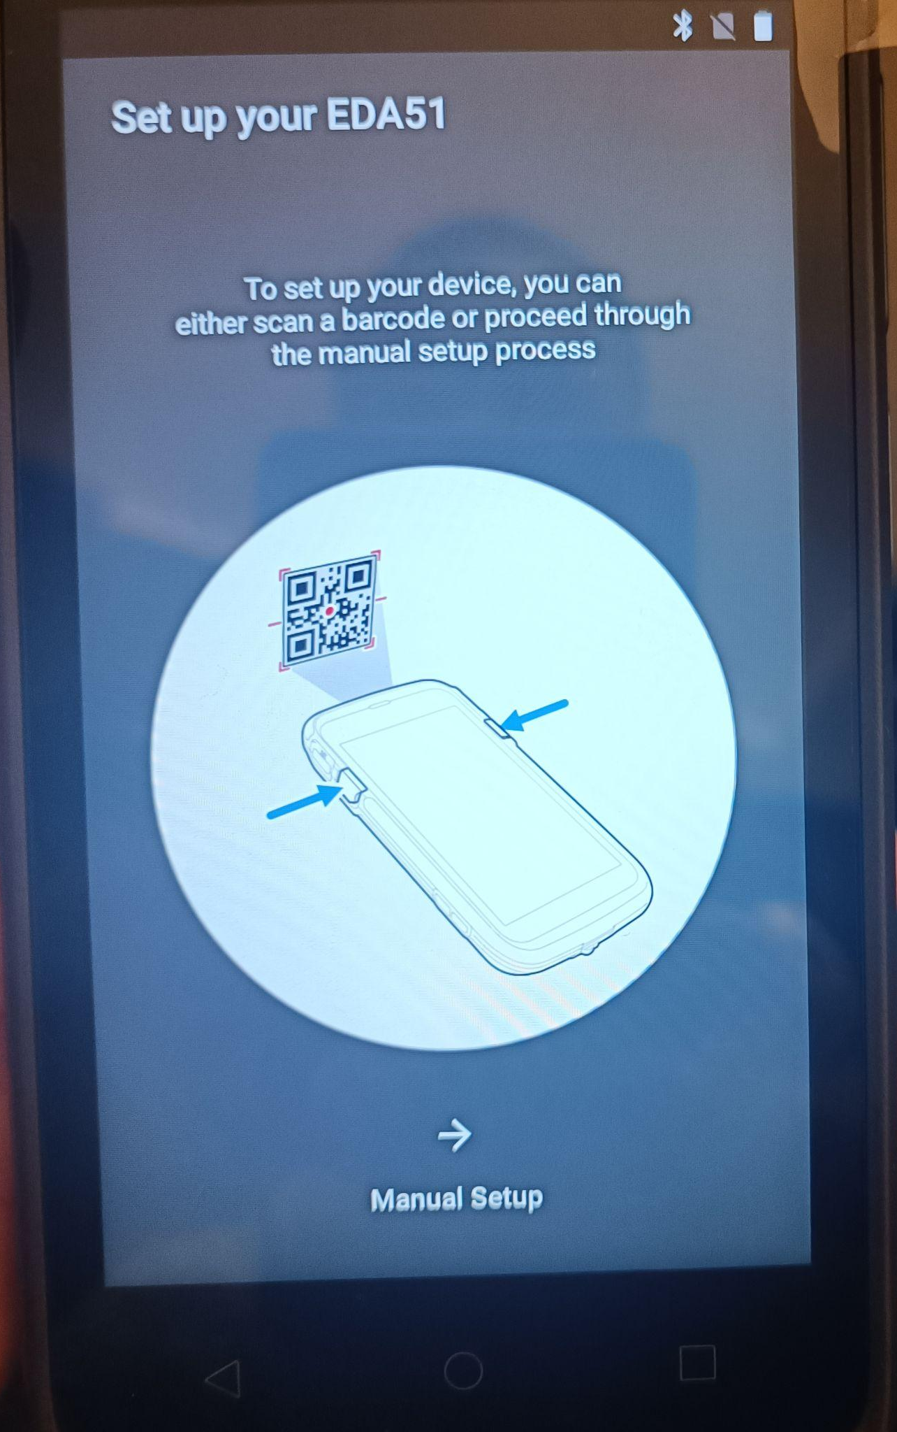
Appuyé sur “Manual Setup” pour continuer la configuration du pda

Slide 5
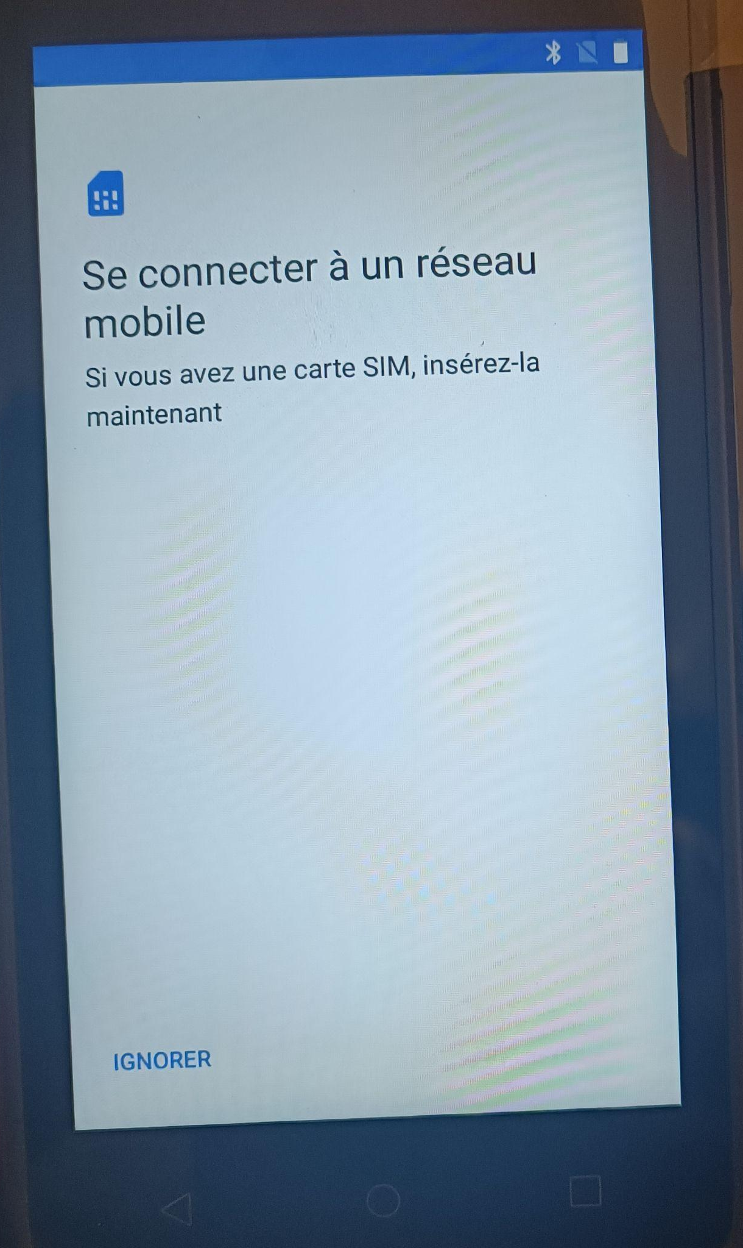
Appuyer sur ignorer

Slide 6
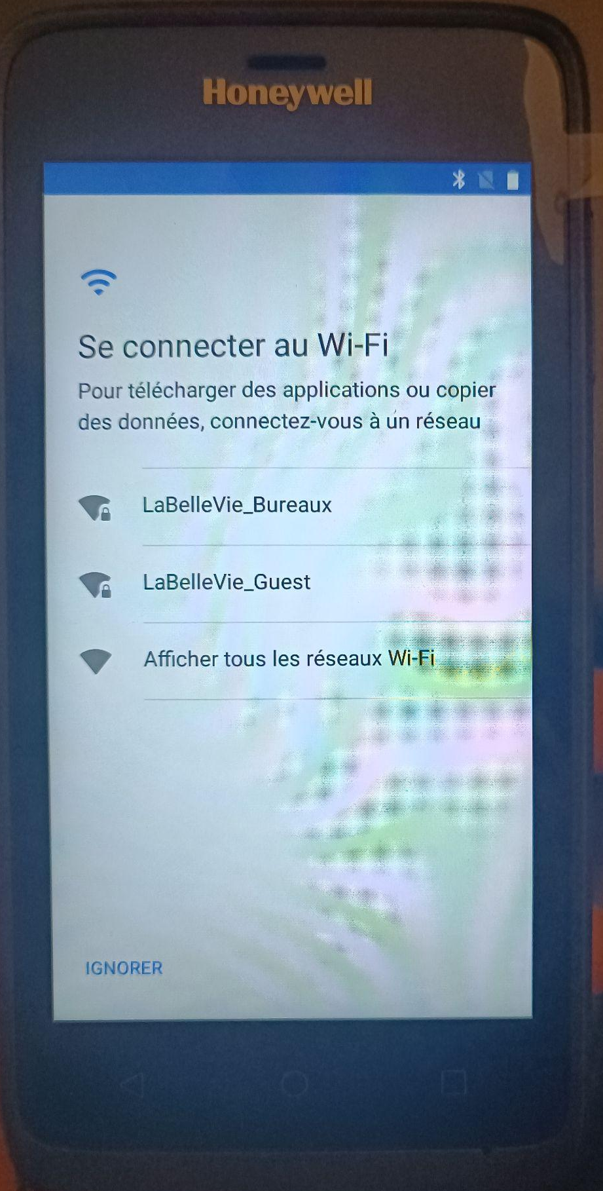
Sélectionner le réseau “LaBelleVie_Bureaux”
Le mots de passe du réseau LaBelleVie_Bureaux est :
Deleev_Bureau_94200

Slide 7
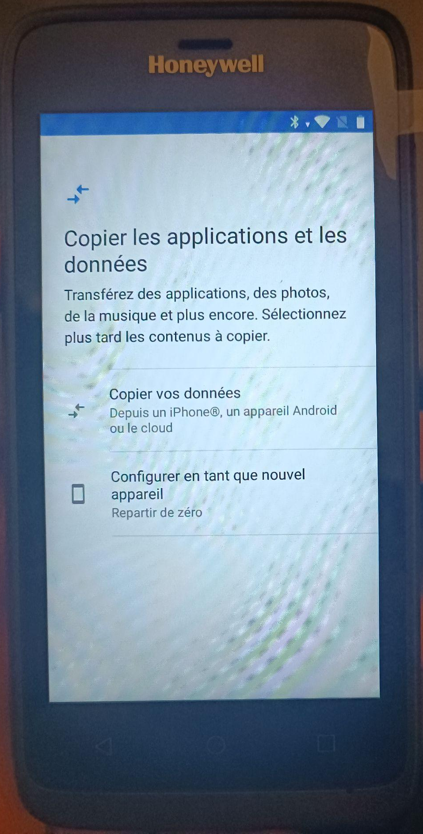
Sélectionner “Configurer en tant que nouvel appareil”

Slide 8
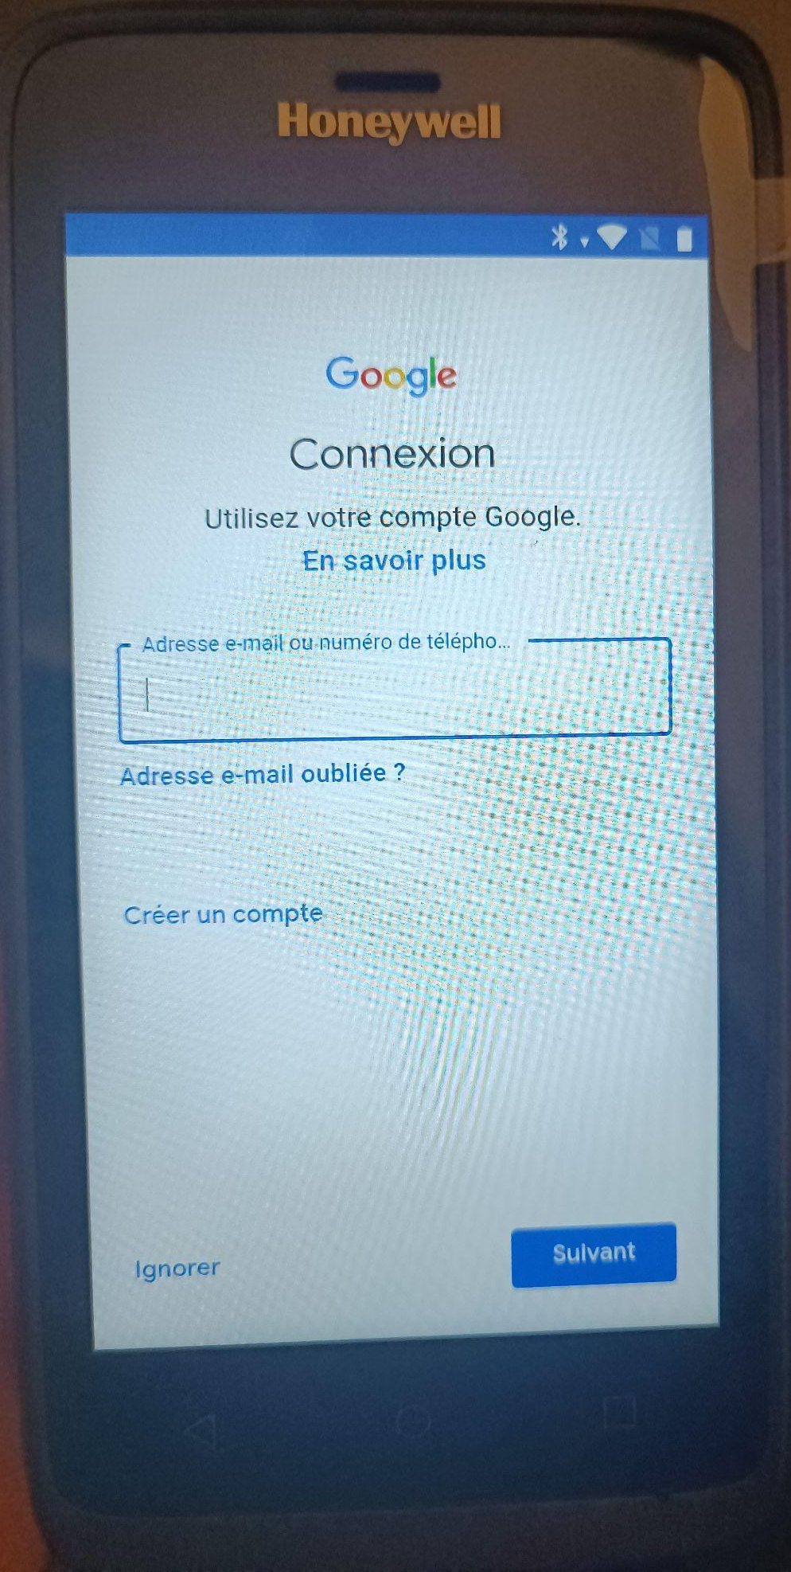
mettre l’adresse mail suivante : deleev.prep02@gmail.com
Puis appuyer sur suivant

Slide 9
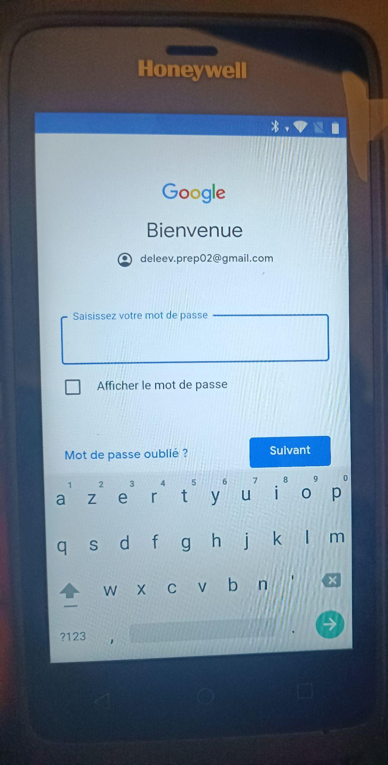
Le mots de passe est : deleev75013

Slide 10
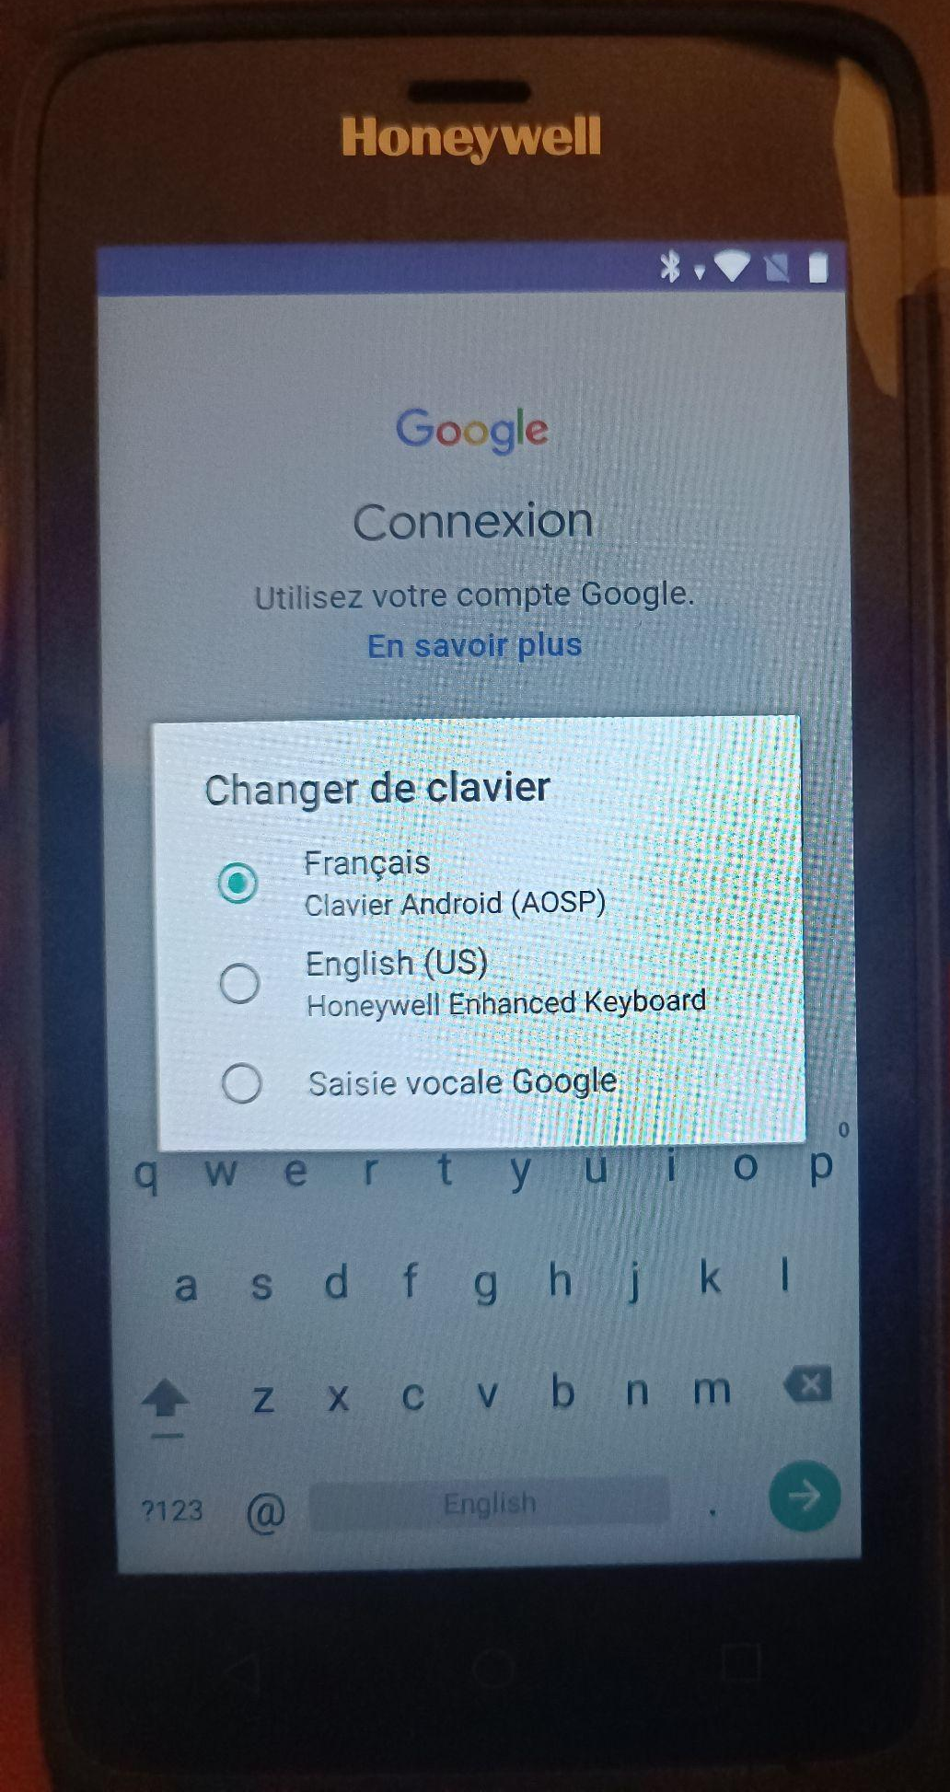
Rester appuyer sur le bouttons espace plusieurs seconde afin d’afficher l’onglet “Changer de clavier”, puis sélectionner la langue française

Slide 11
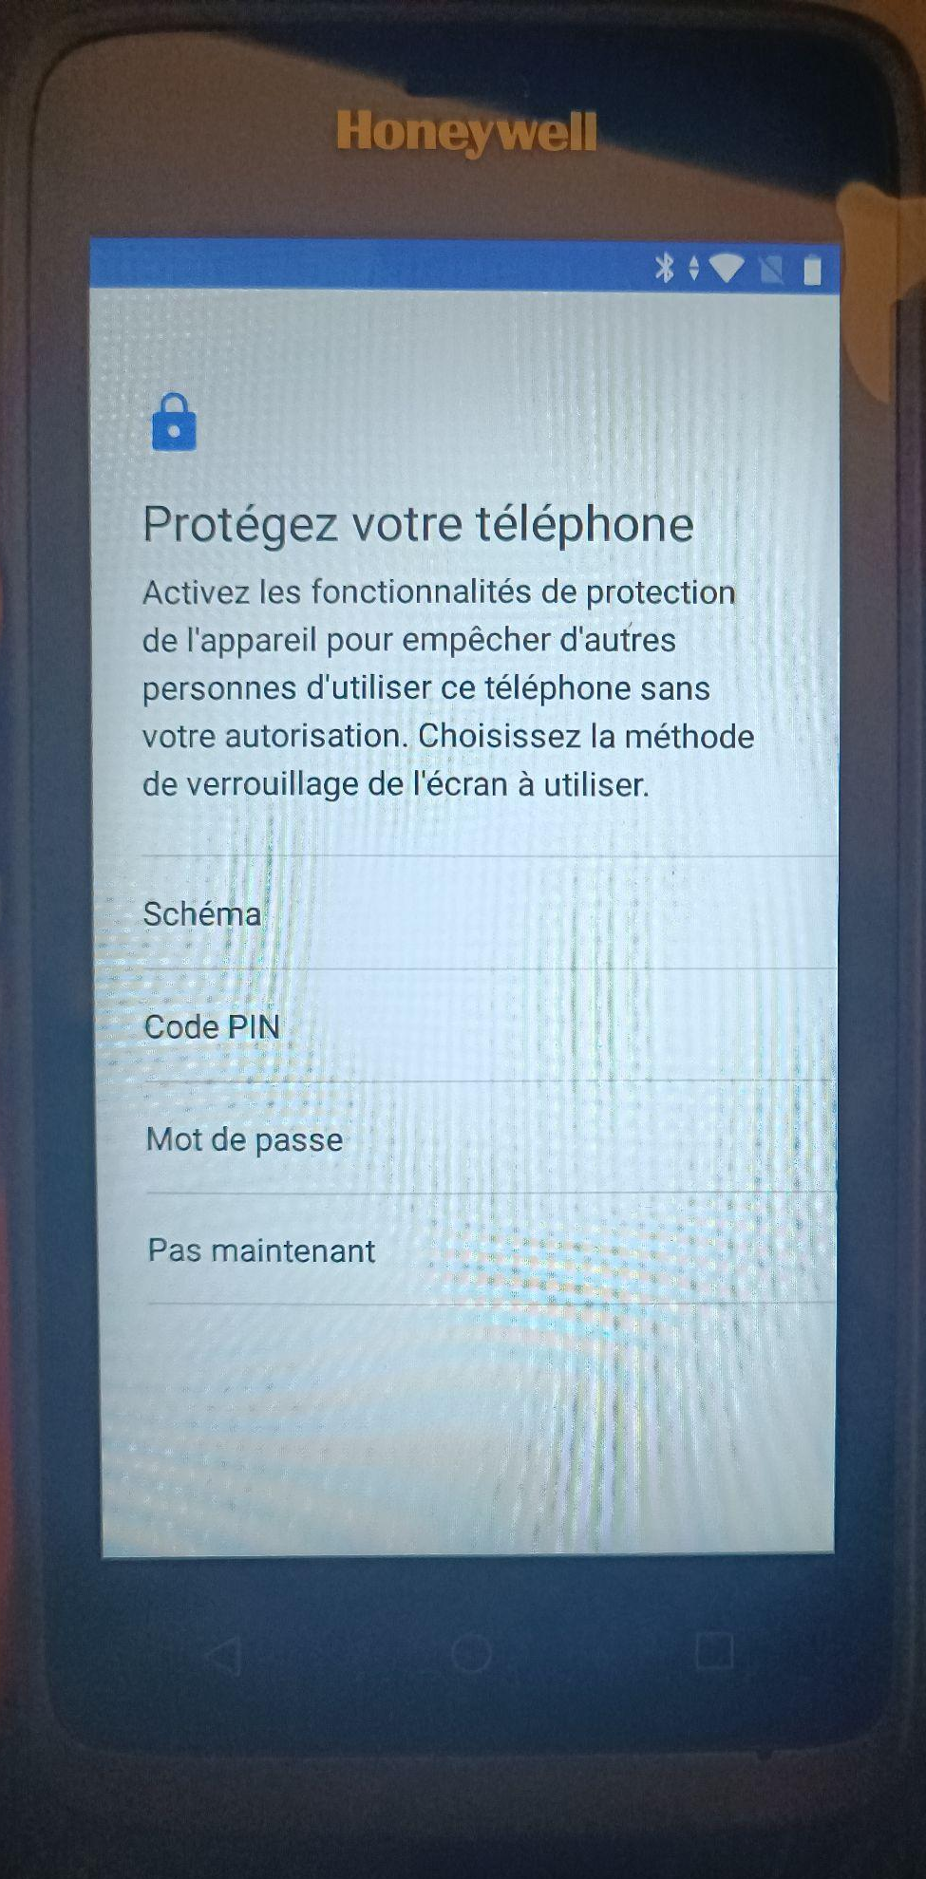
Sélectionner “Pas maintenant”

Slide 12
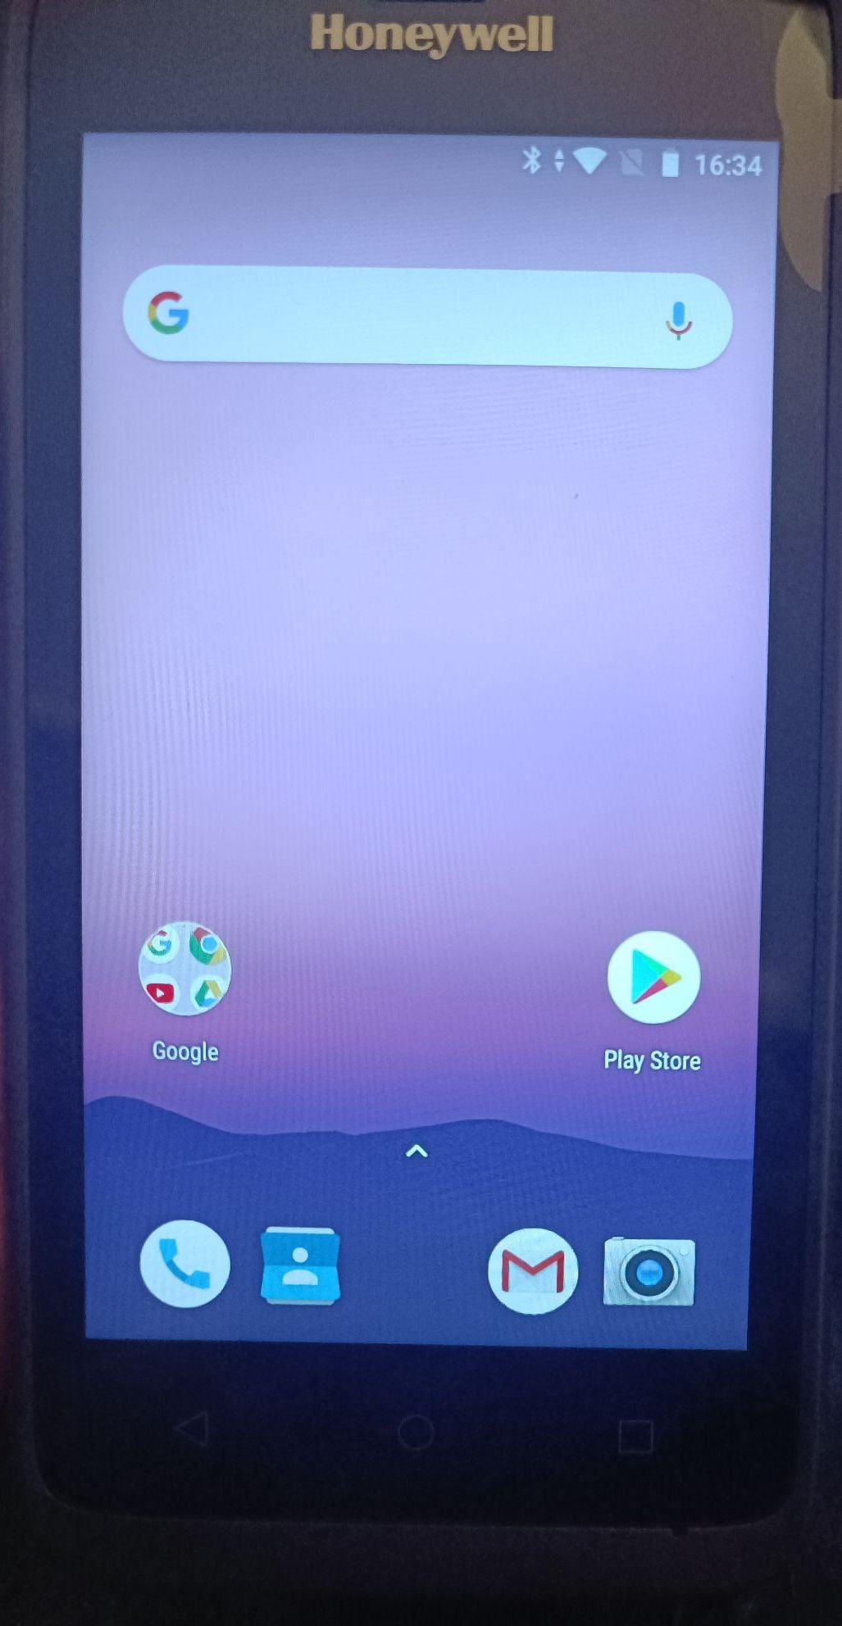
Appuyer sur play Store afin de télécharger les trois applications suivante : Stock Honeywell, Google localiser mon appareil et Ultra Applock

Slide 13
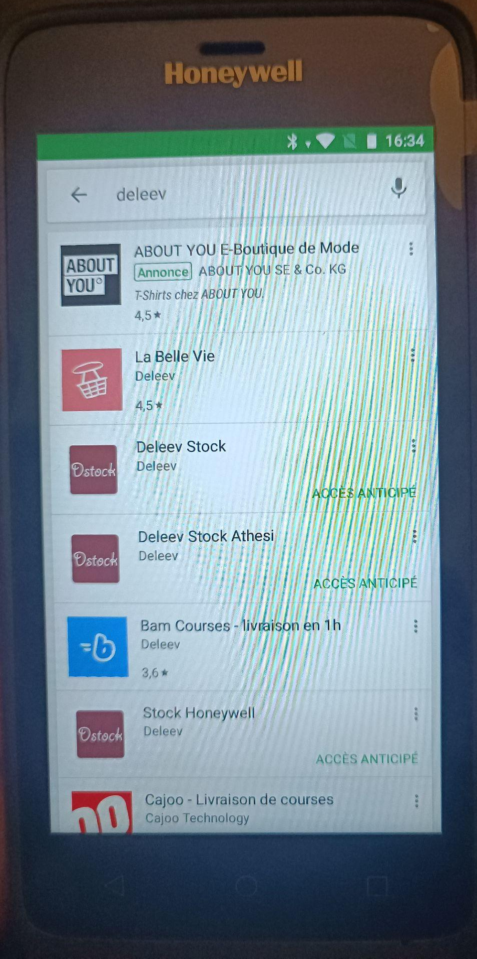
Dans un premier temps télécharger l’application Stock Honeywell

Slide 14
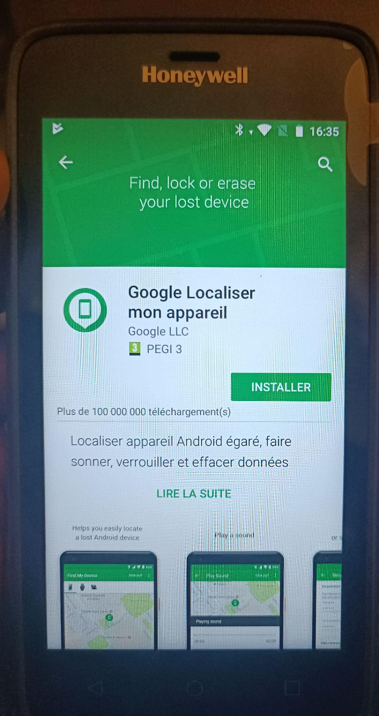
Puis installer l’application Google localiser mon appareil

Slide 15
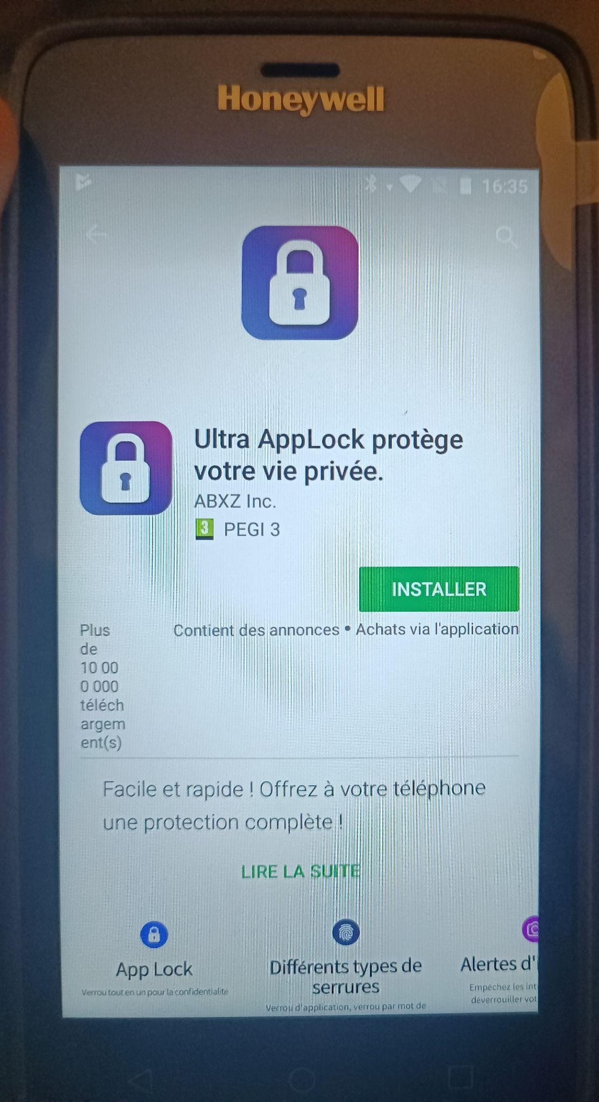
Enfin Installer l’application Ultra Applock

Slide 16
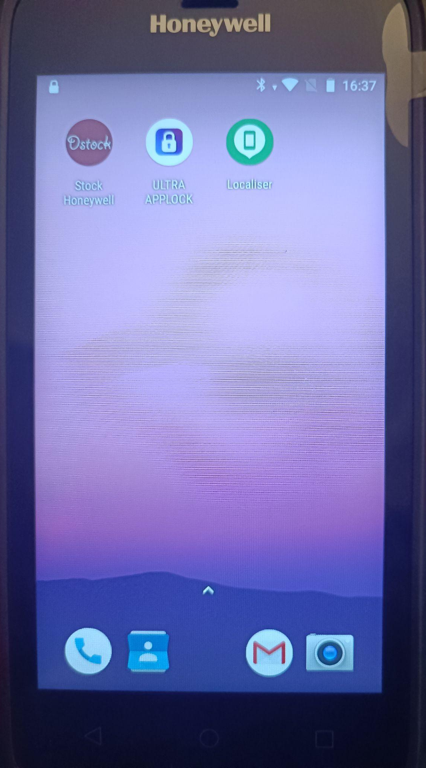
Lorsque les trois applications sont installé, sélectionner l’application “Localiser” afin de la paramétrer

Slide 17
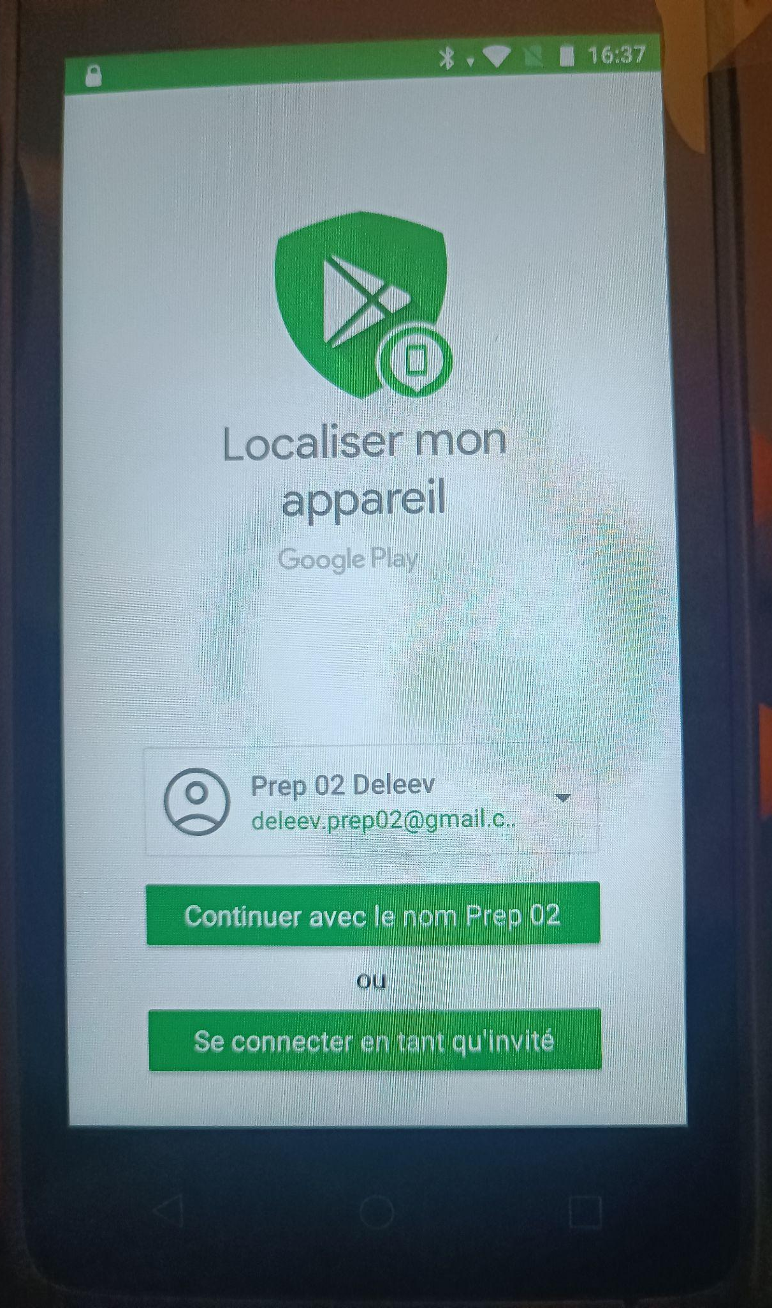
Sélectionner “continuer avec le nom Prep 02”

Slide 18
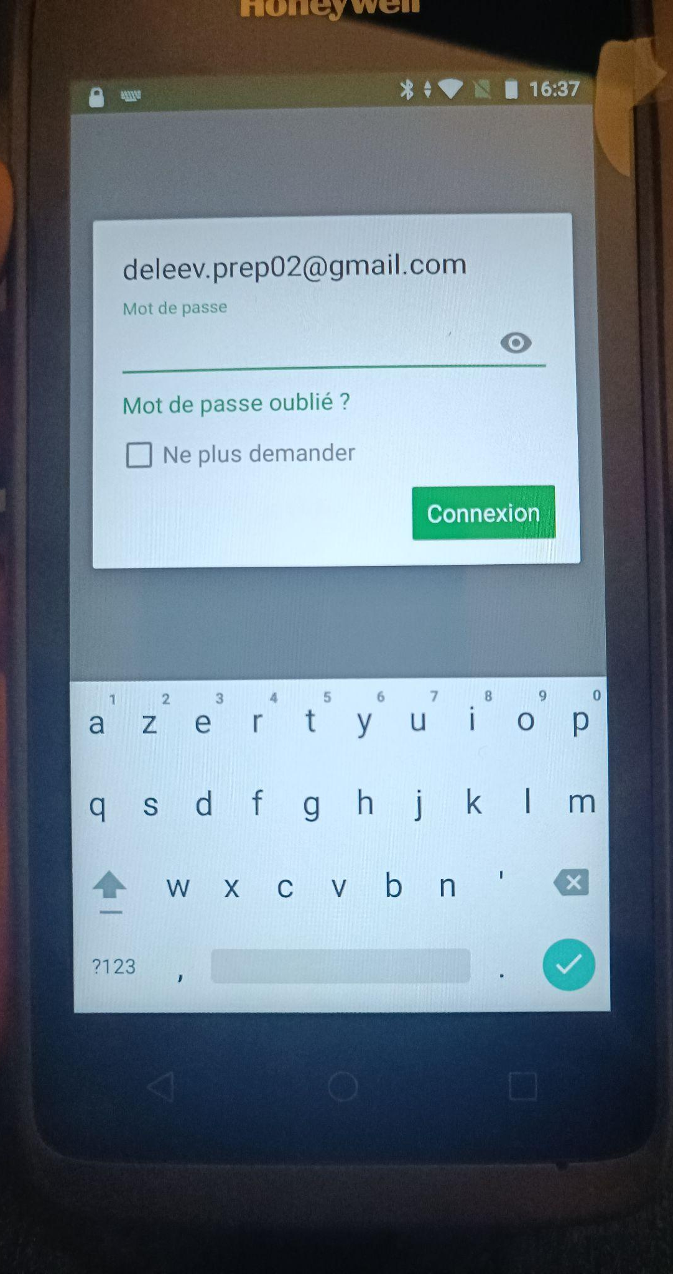
Le mots de passe est celui du compte gmail : deleev75013

Slide 19
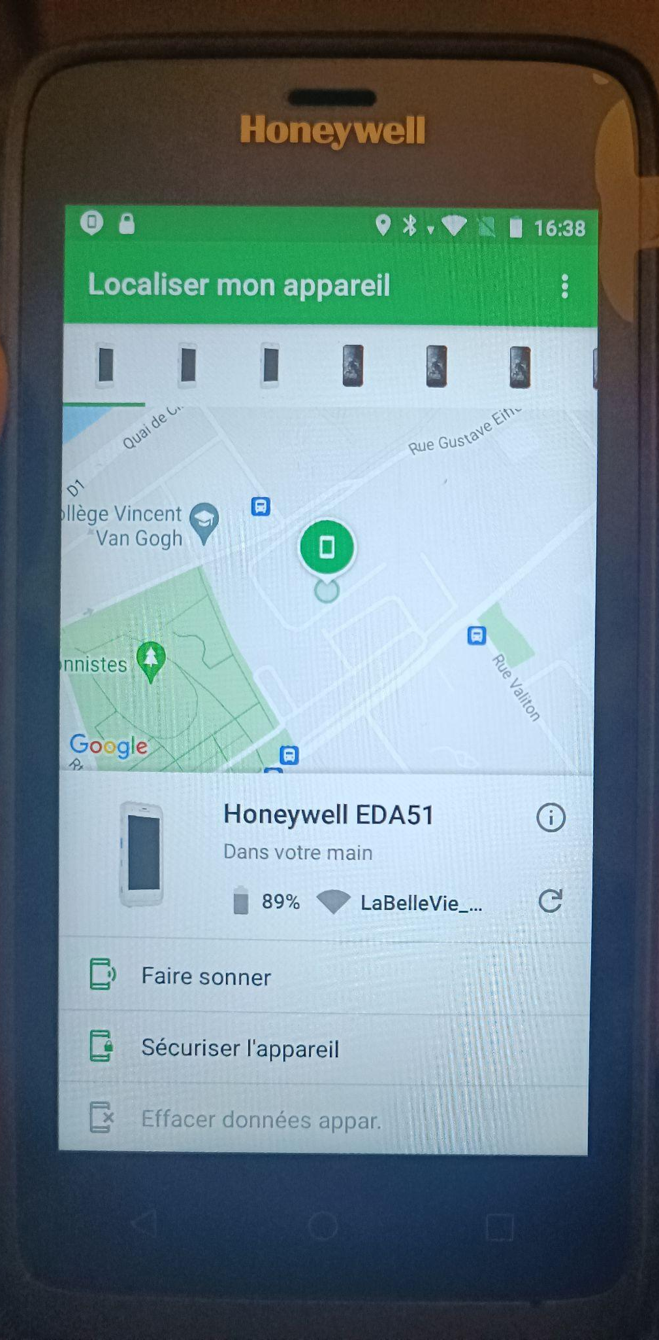
Lorsque cette page s’affiche, vous pouvez quittez l’application

Slide 20
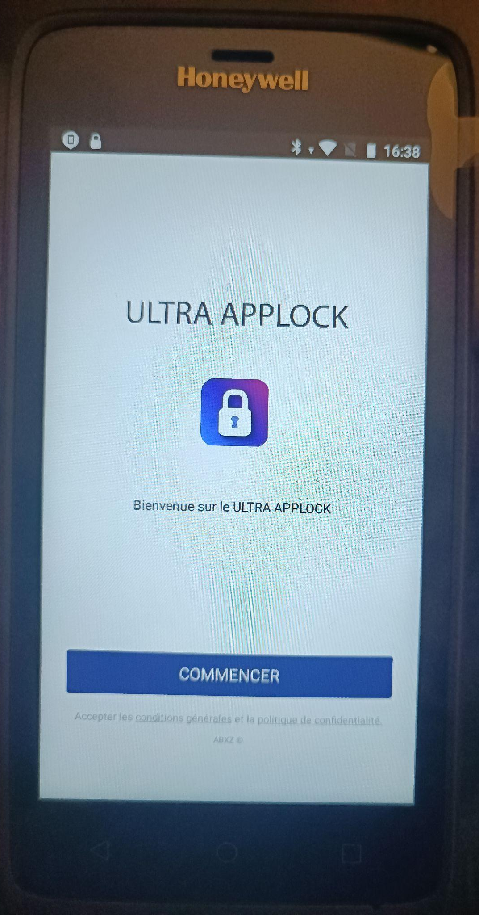
Sélectionner “commencer”

Slide 21
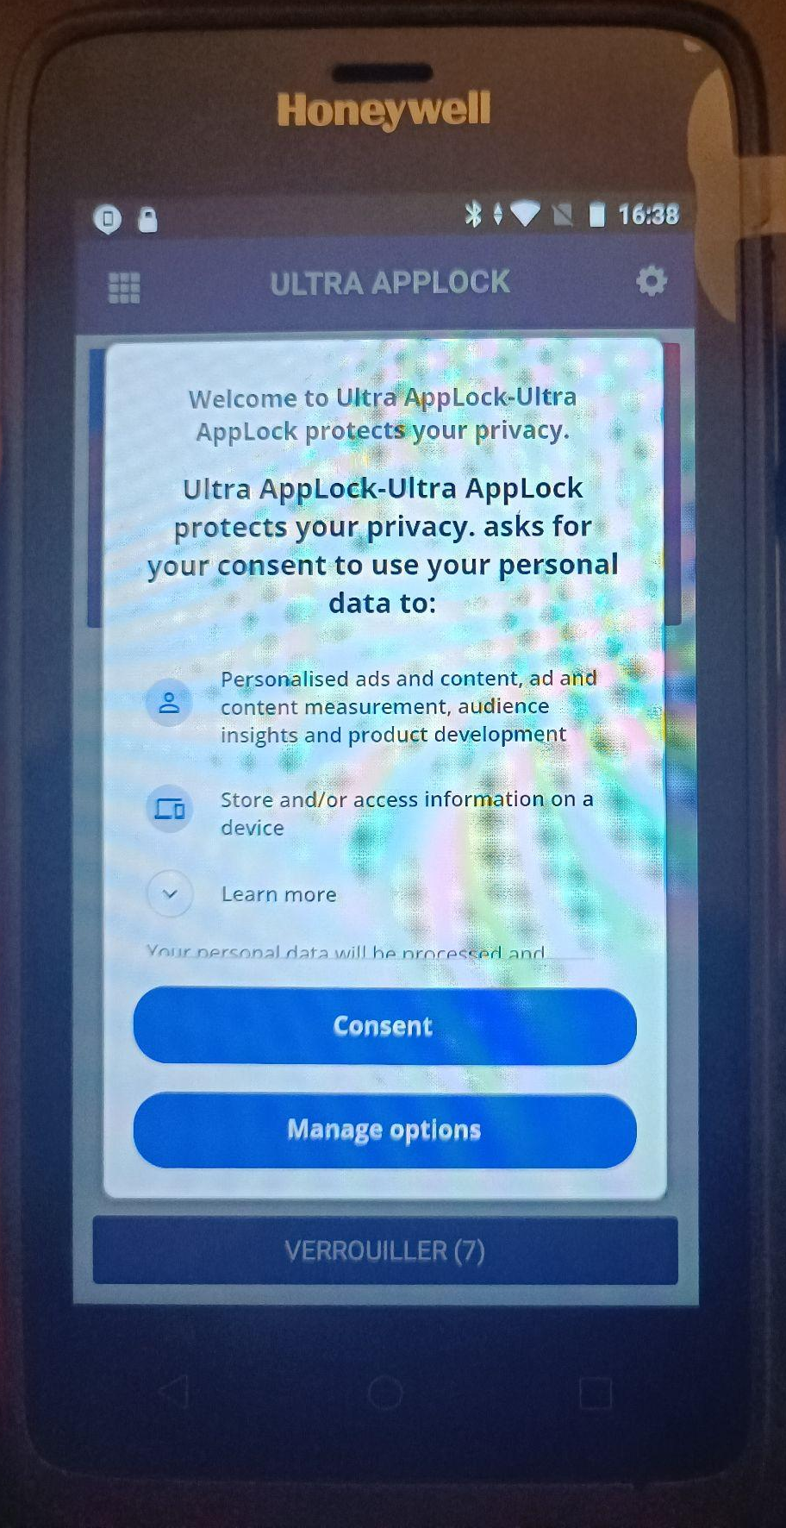
Sélectionner “Consent”

Slide 22
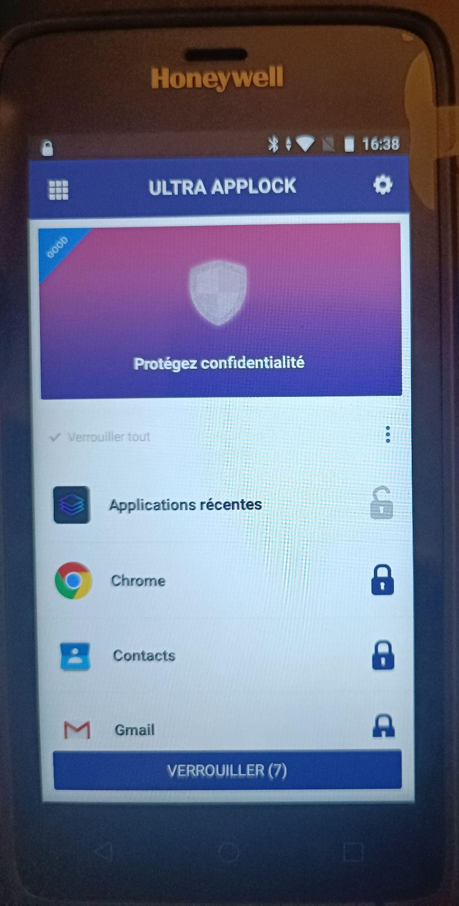
Il s’agit ici de verrouiller toute les application excepté : “Chrome”, “Application récente” ainsi que “Stock Honneywell”

Slide 23
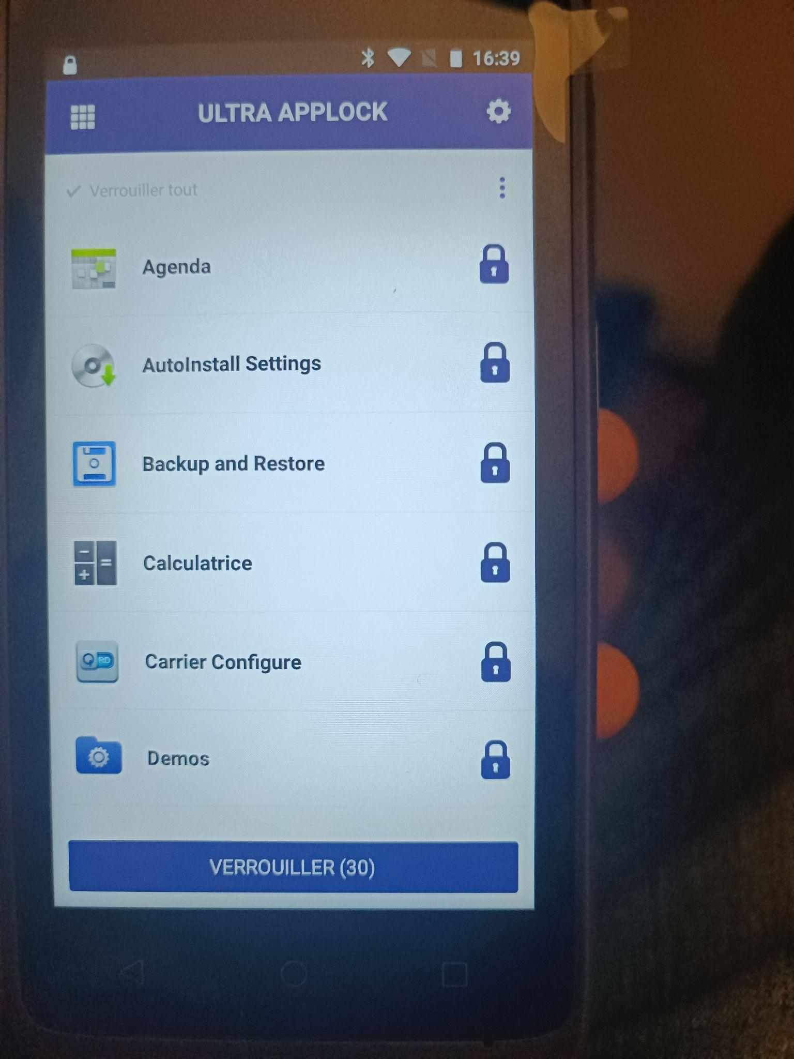

Slide 24
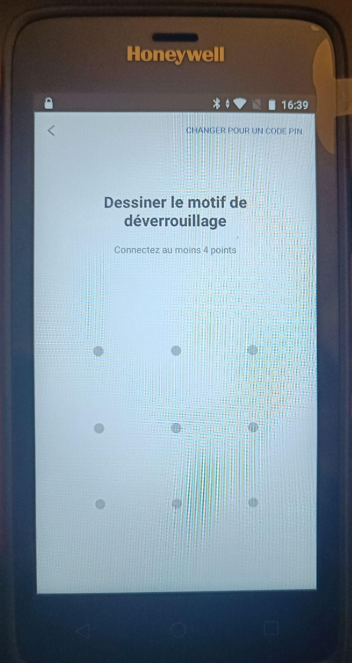
Sélectionner “Changer pour un code PIN”

Slide 25
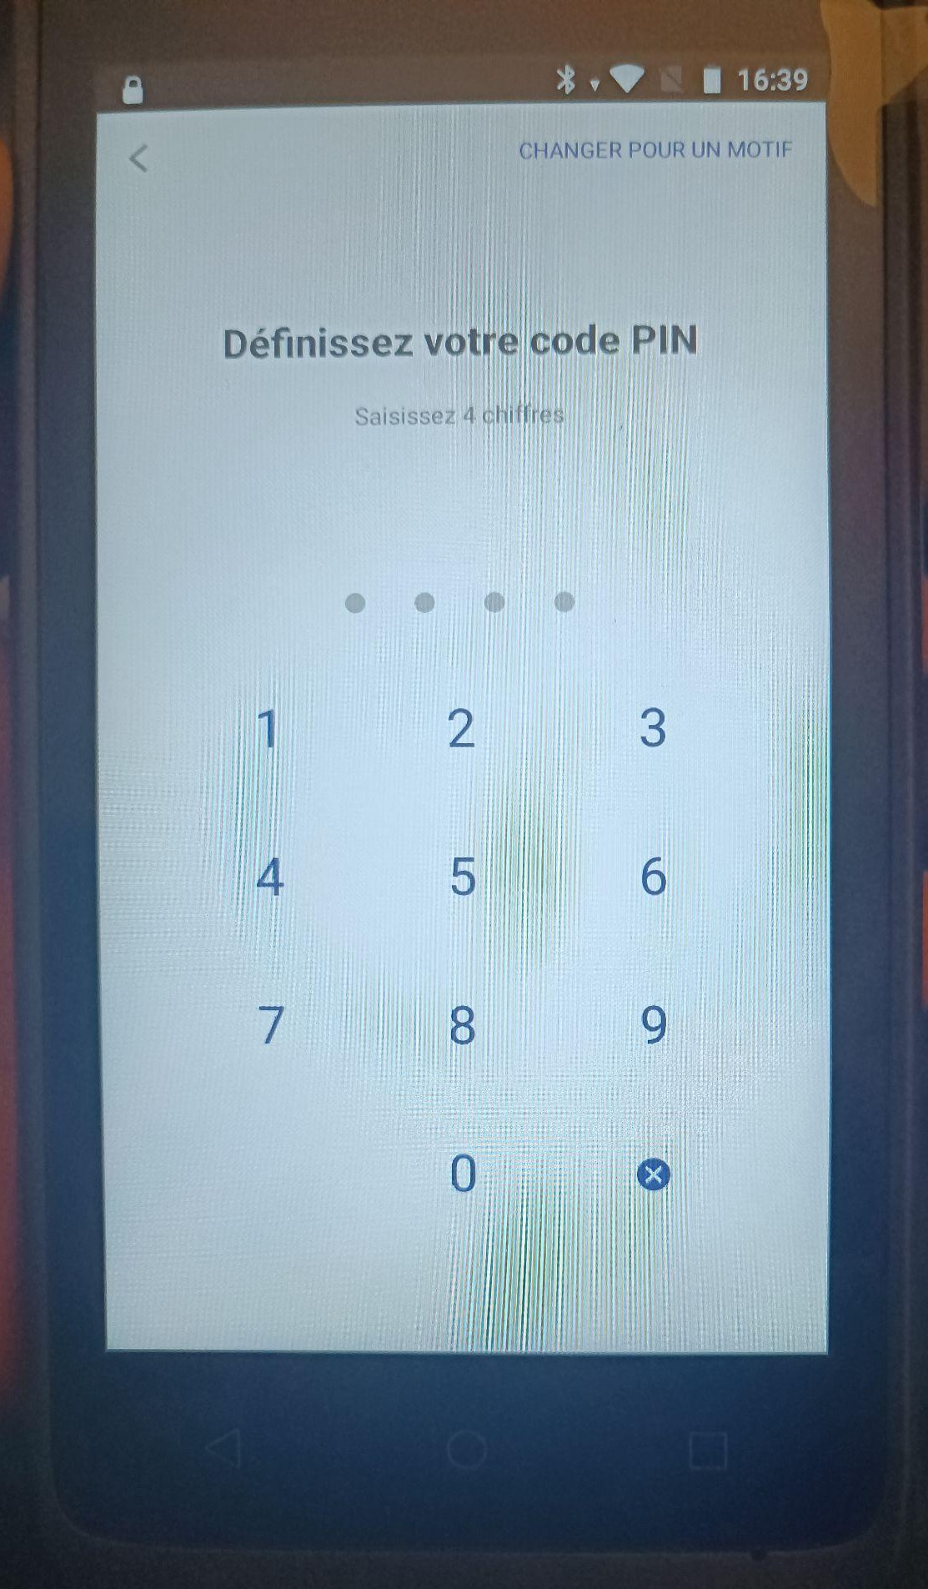
Le code PIN à définir est le suivant : 9420

Slide 26
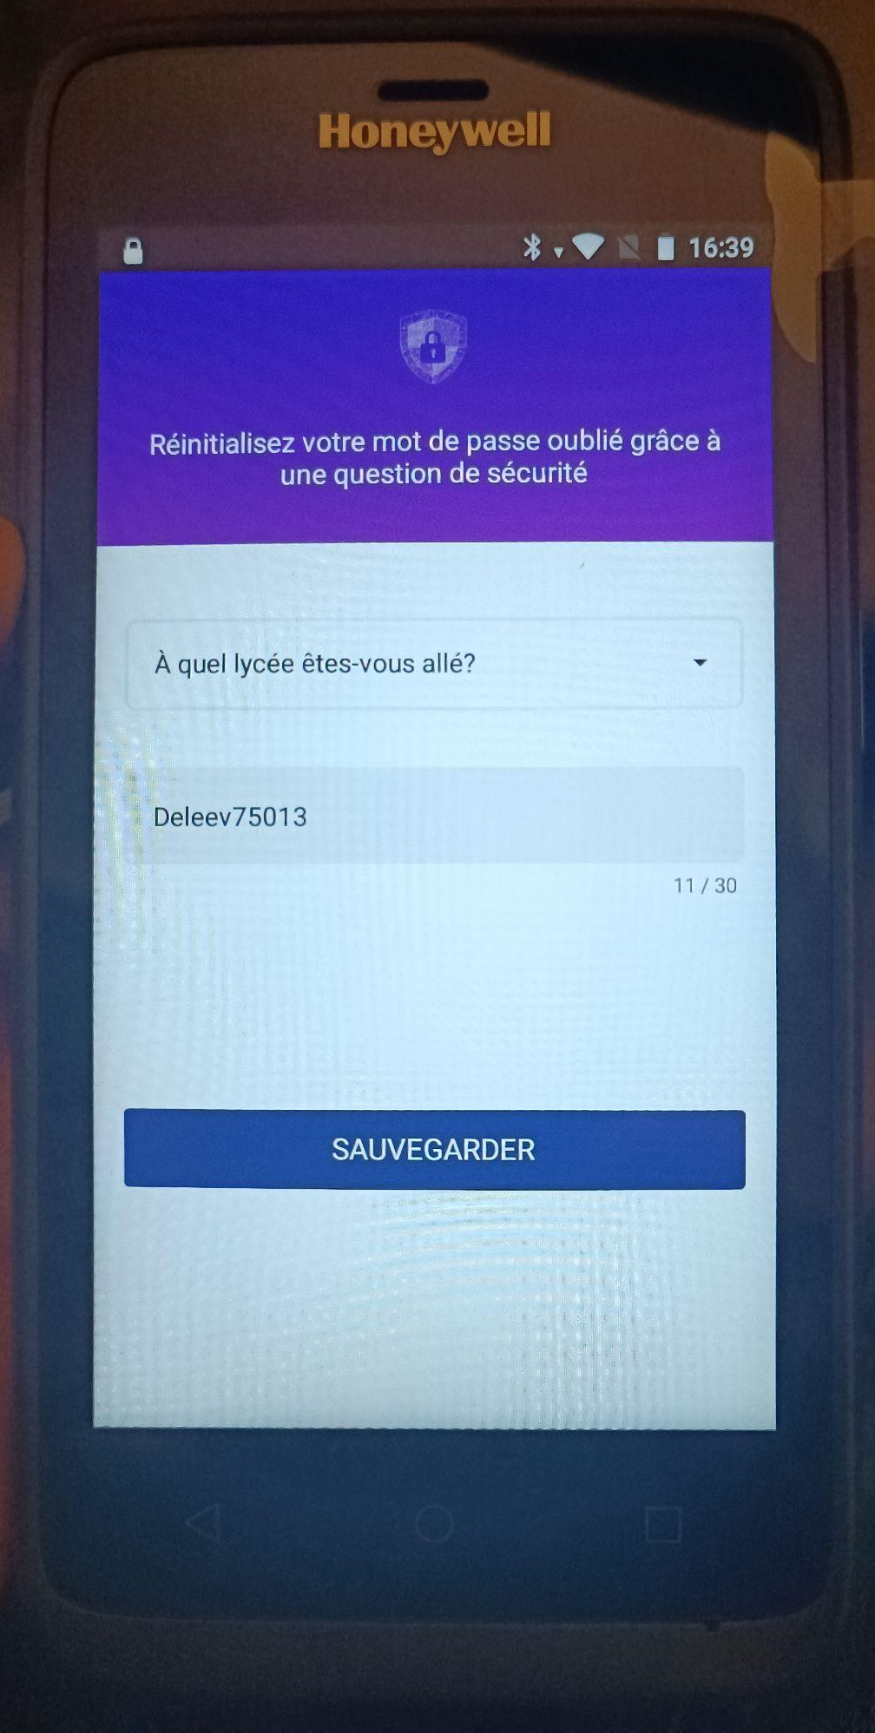
Sélectionner la question suivante : “A quel lycée êtes-vous allé ?”
Puis noter “Deleev75013”
Ensuite appuyer sur sauvegarder

Slide 27
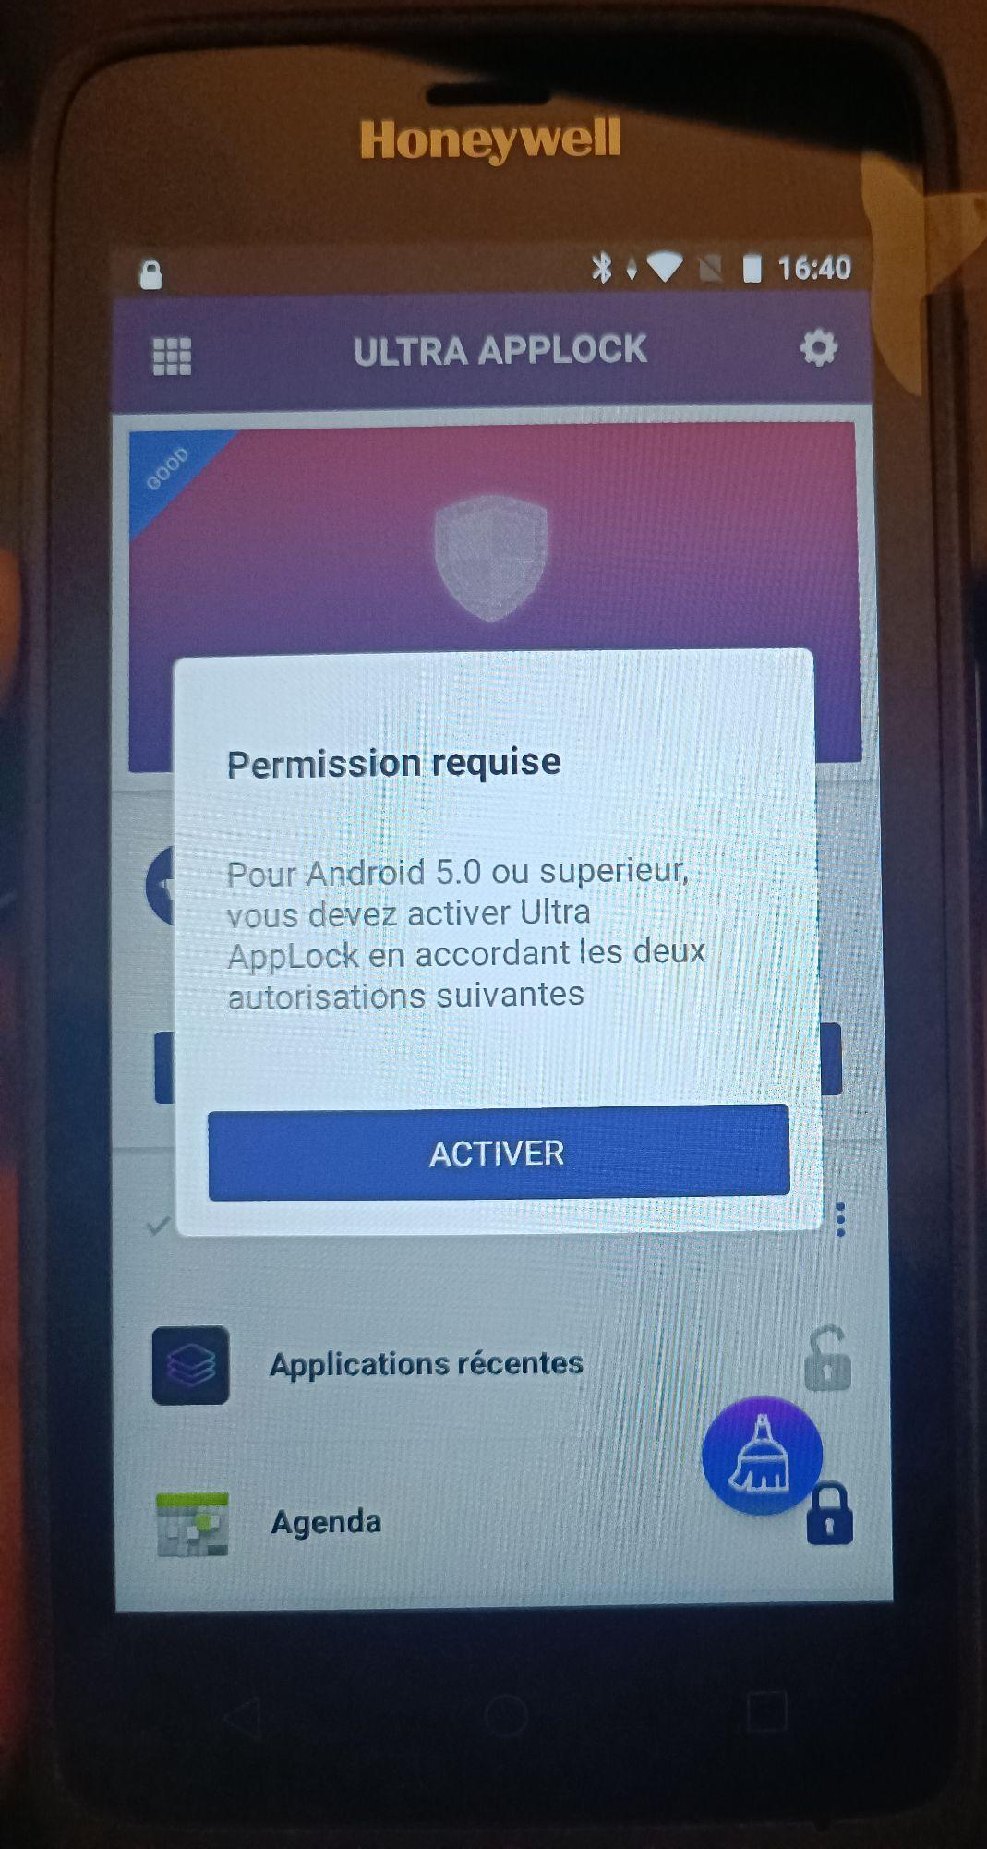
Sélectionner “Activer” dans les Permission requise

Slide 28
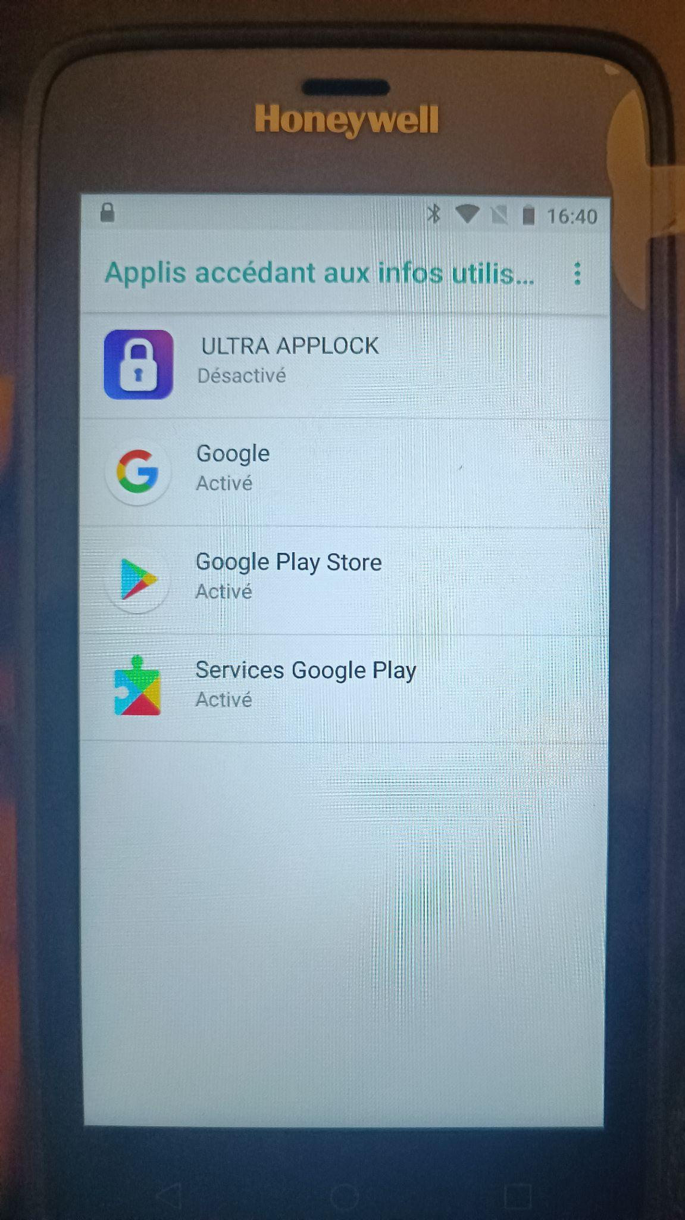
Appuyer sur ULTRA APPLOCK

Slide 29
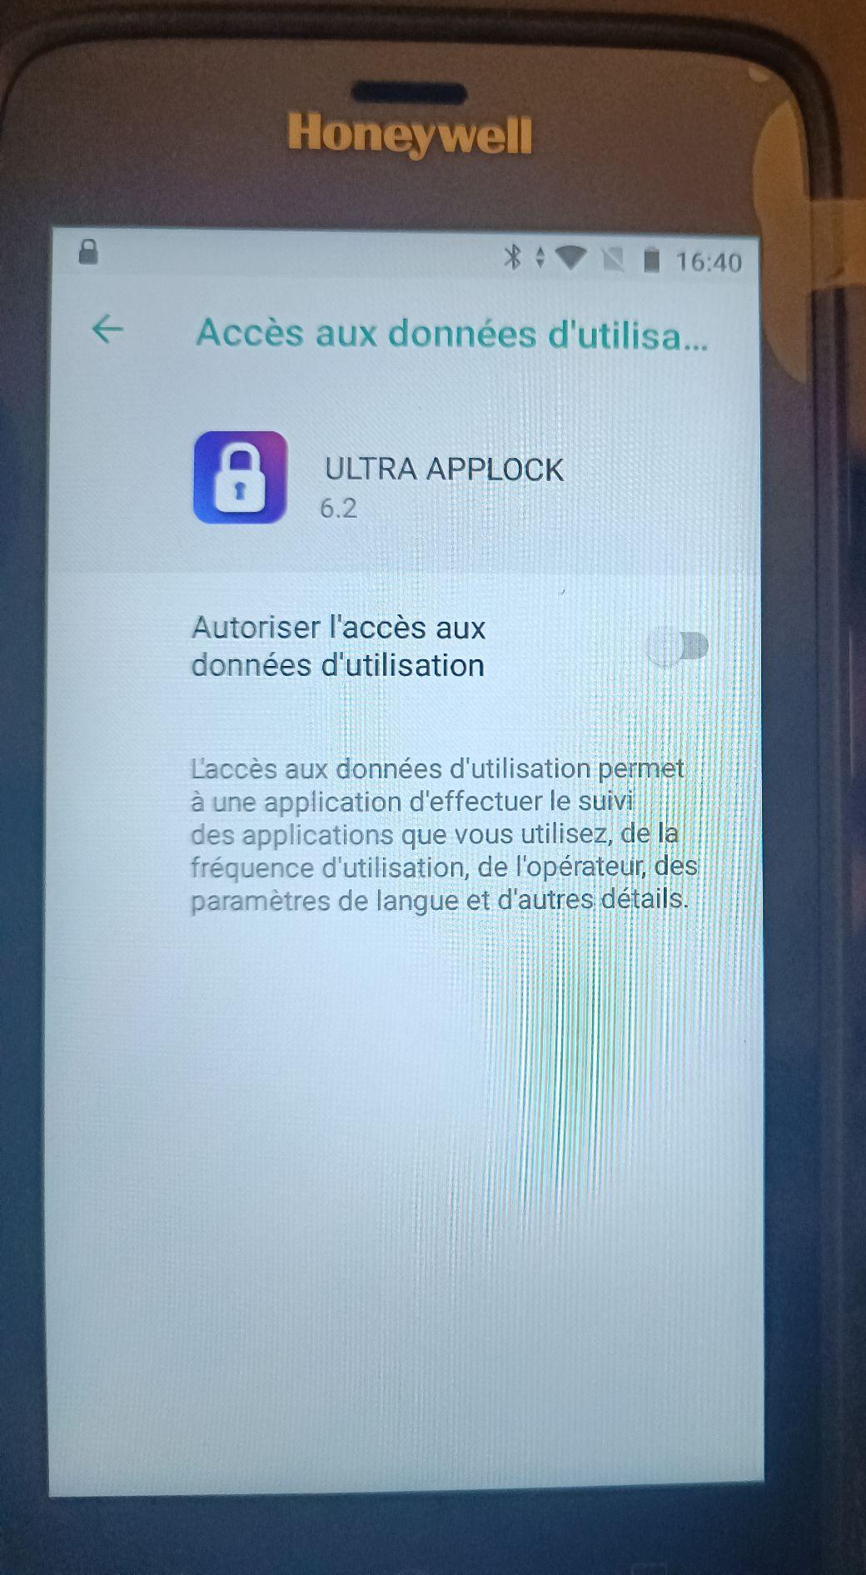
Sélectionner “Autoriser l’accès aux données d’utilisation”

Slide 30
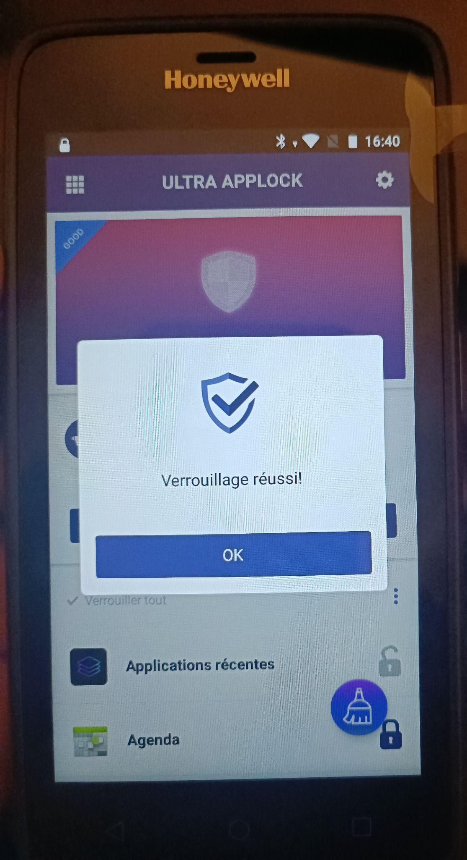
Sélectionner “OK” , vous avez finis de paramétrer le PDA

